Slide 1

Рекомендации по подготовке к лицензированию
новых образовательных программ
Управление гарантии качества образования

Slide 2
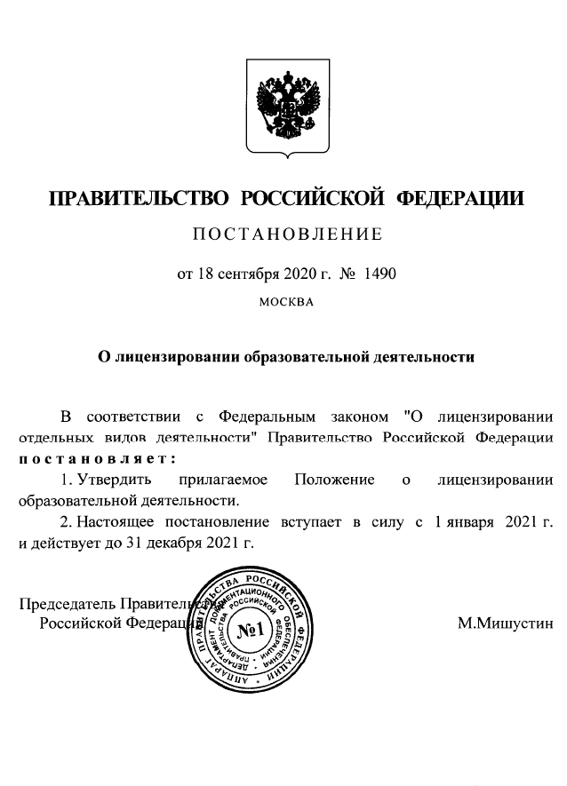
Нормативно-правовые документы
Положение о лицензировании
Изменения, вступившие в силу с 01.01.2023 г.
13. При намерении лицензиата осуществлять образовательную деятельность по адресу места ее осуществления, не указанному в реестре лицензии
15. При намерении лицензиата осуществлять деятельность по реализации новых образовательных программ, не указанных в реестре лицензий, в заявлении о внесении изменений в реестр лицензий

Slide 3
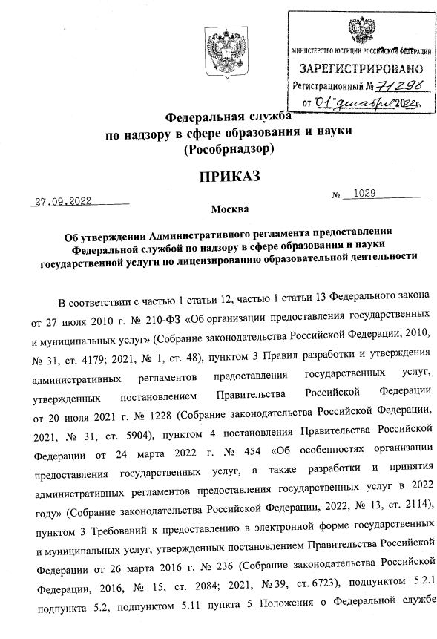
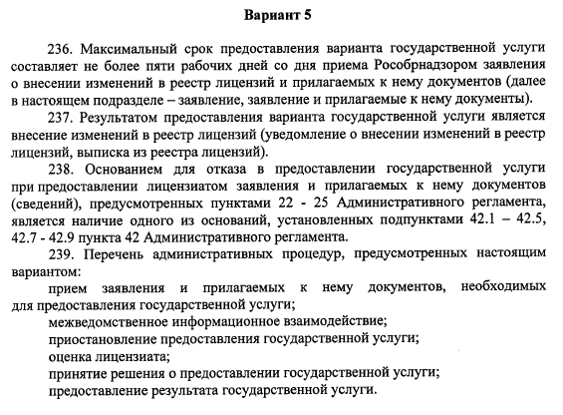
Нормативно-правовые документы
Административный регламент
Максимальный срок предоставления варианта государственной услуги составляет
не более 5 рабочих дней
со дня приема Рособрнадзором заявления
о внесении изменений в реестр лицензий
и прилагаемых к нему документов
Владикавказский филиал
Уфимский филиал

Slide 4
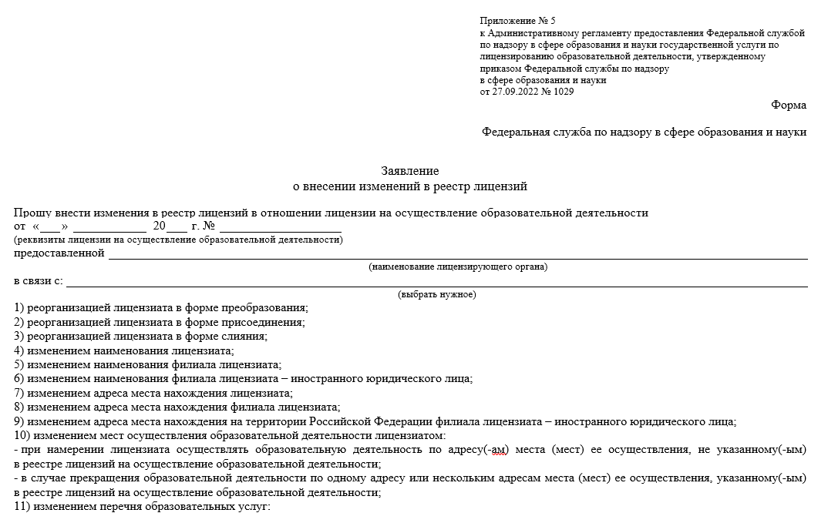

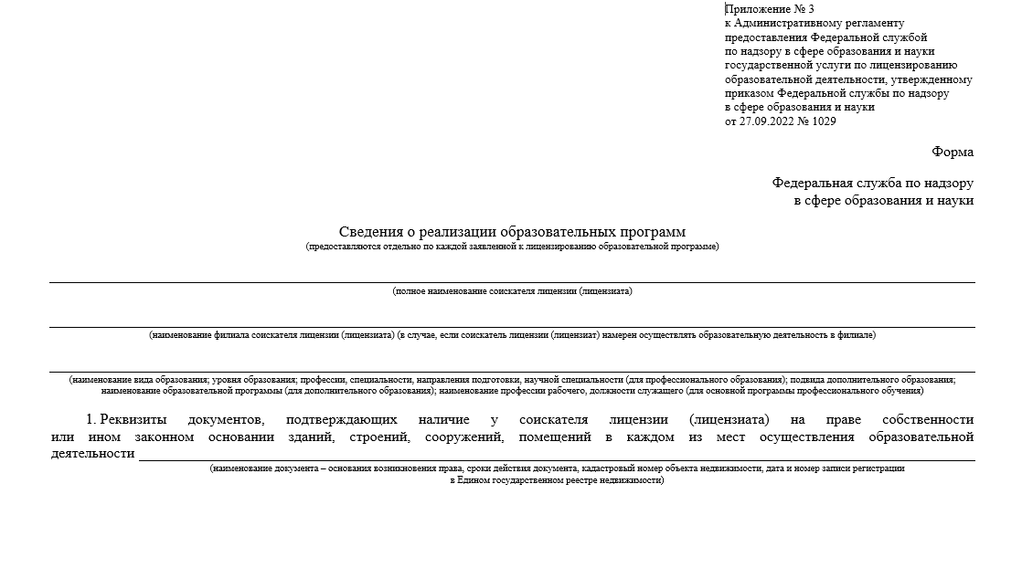
Формы заявления и сведений о внесении изменений в реестр лицензий

Slide 5
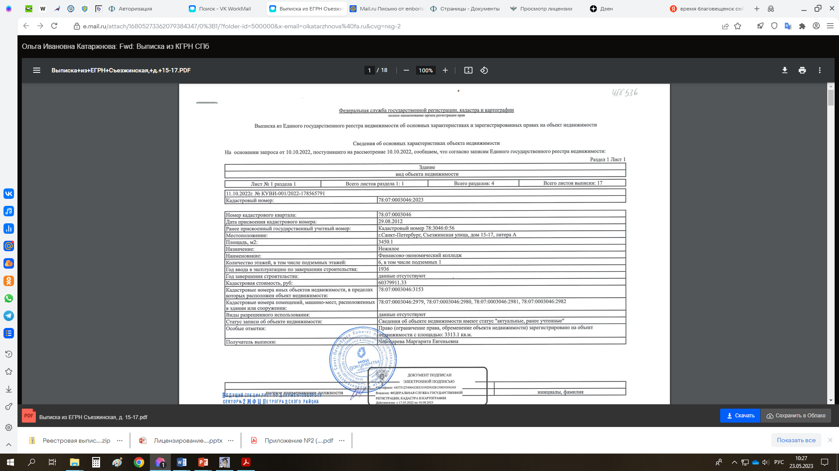
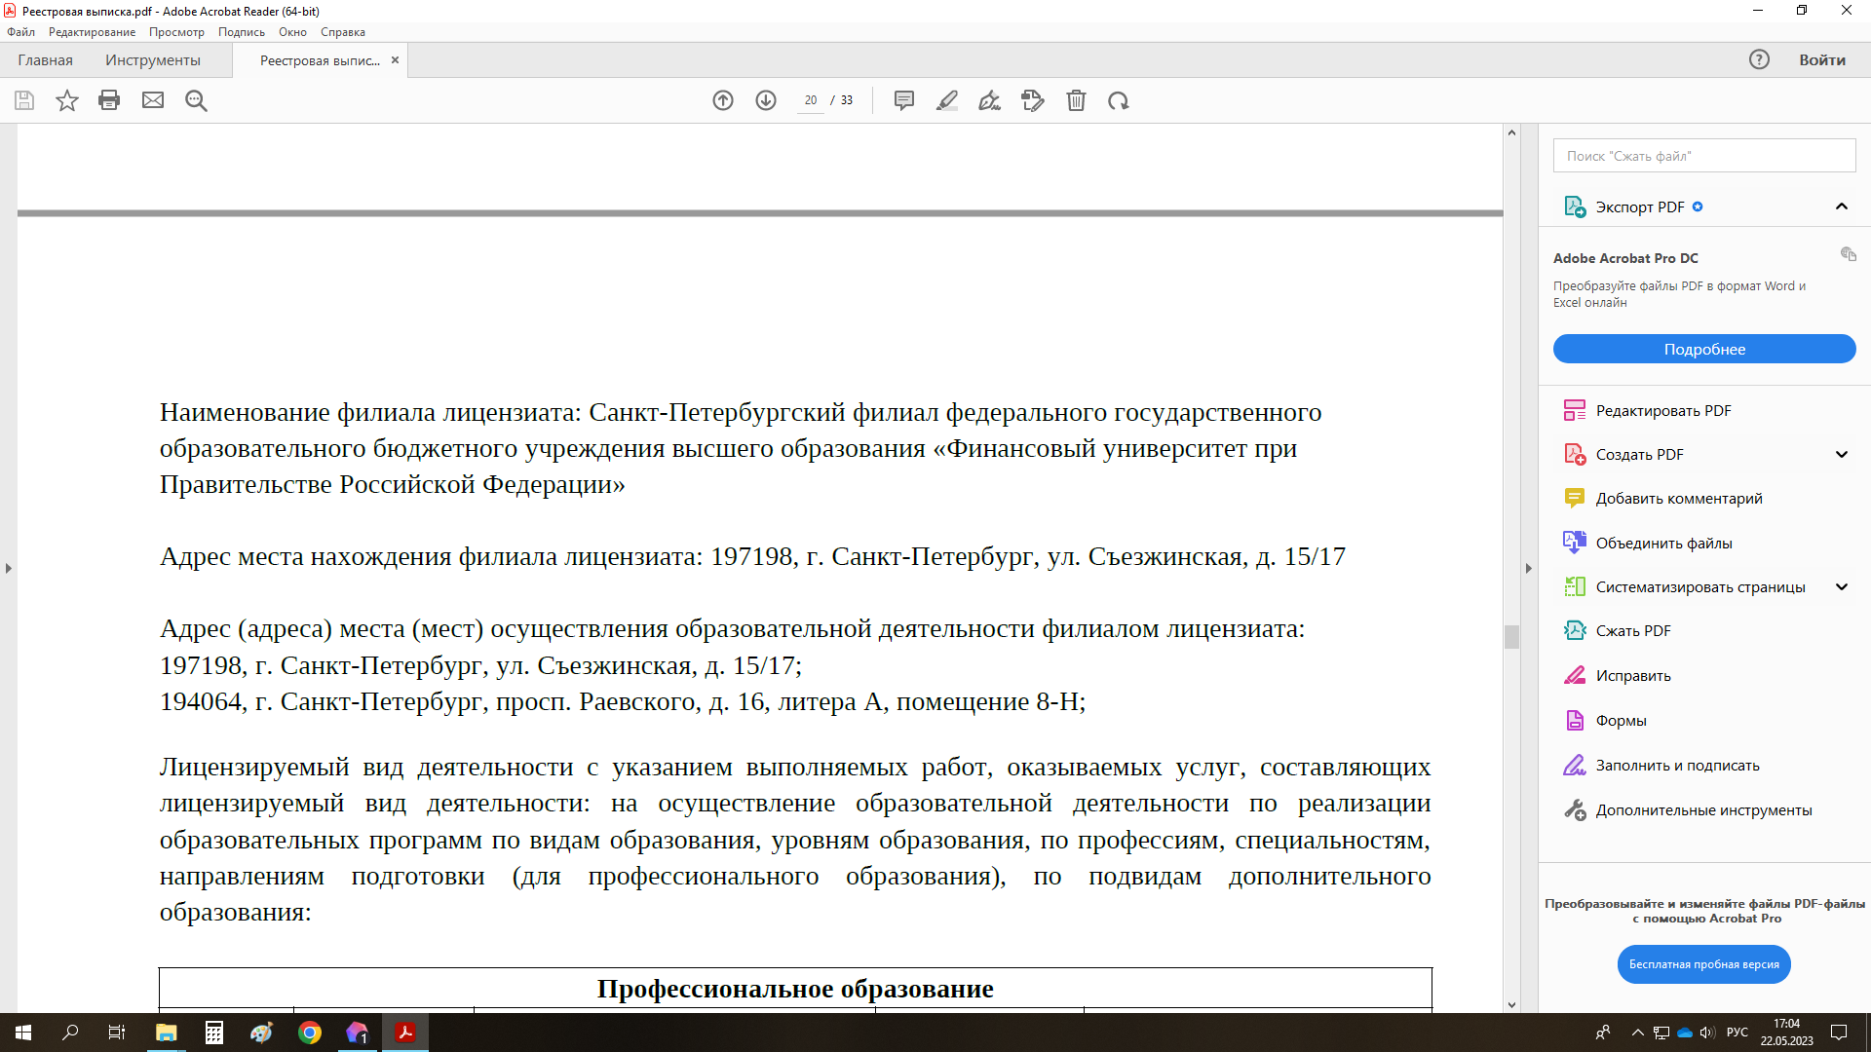
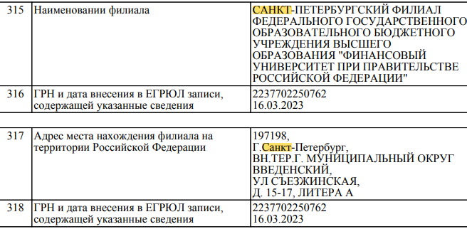
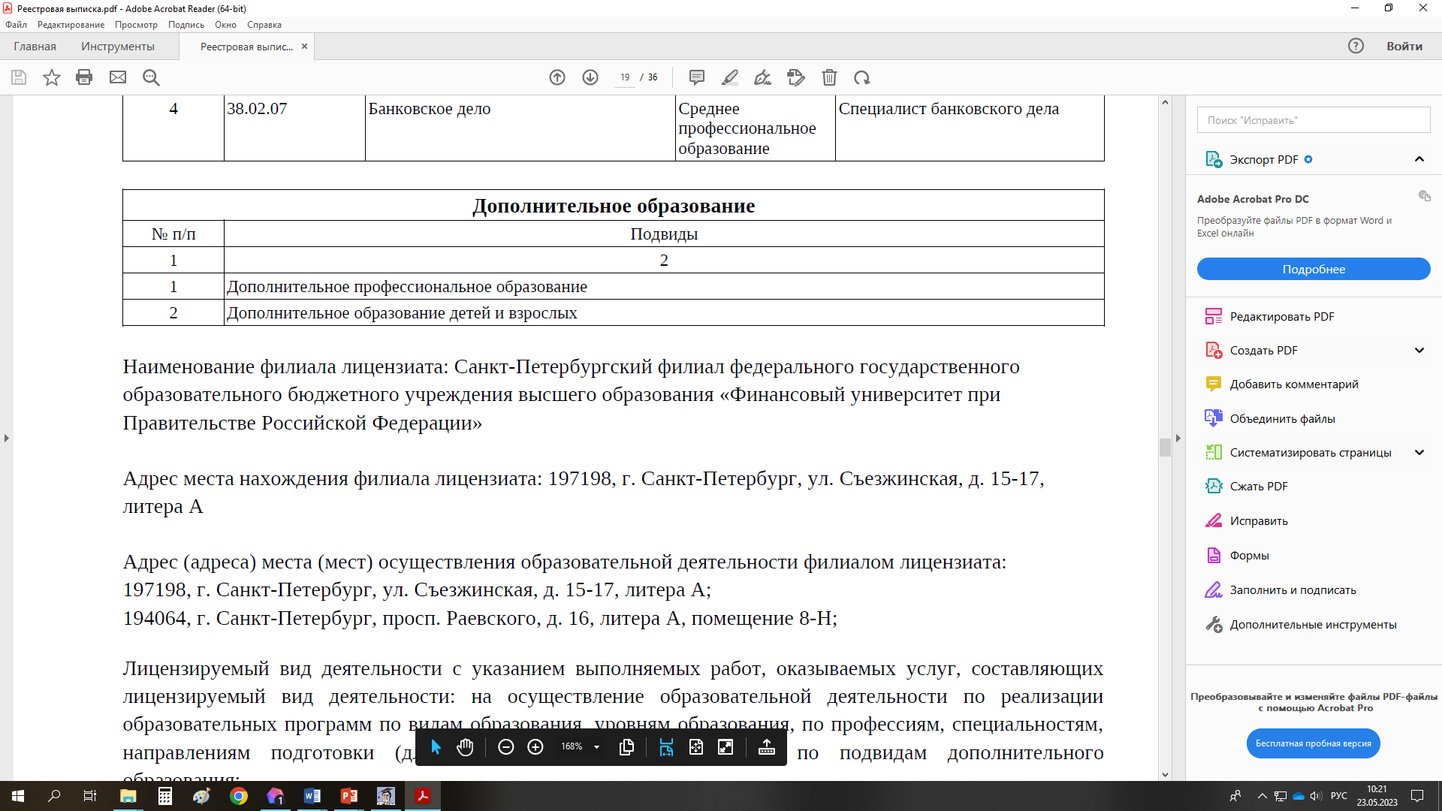
Адрес места нахождения
ЕГРН (выписка от 10.10.2022)
ЕГРЮЛ (реестровая выписка от 18.10.2022)
ЕГРЮЛ
ЕГРЮЛ (реестровая выписка от 23.05.2023)

Slide 6
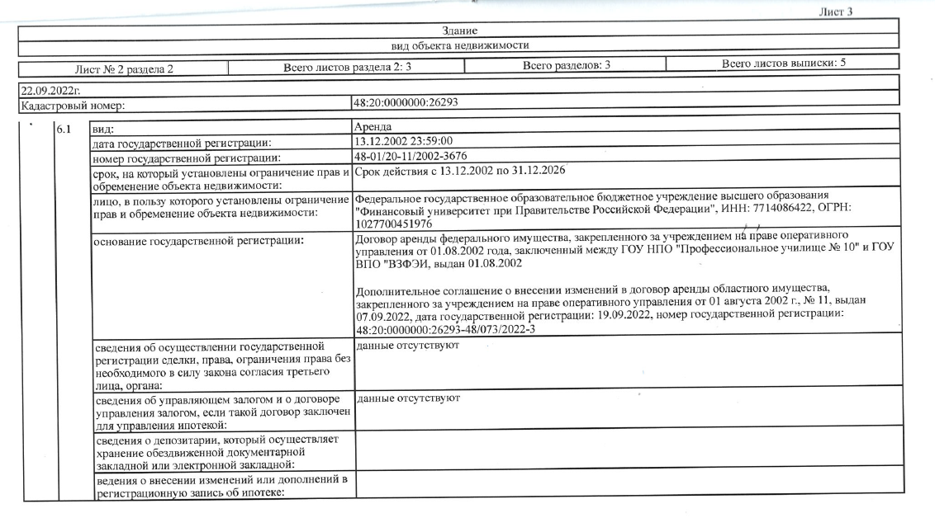
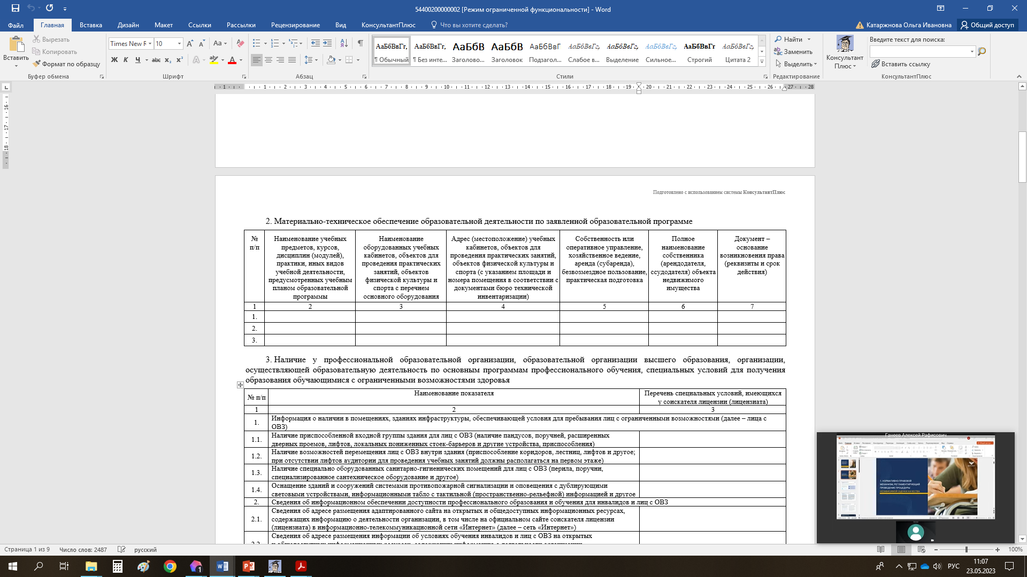
Заполнение сведений. Аренда (при наличии)
Фрагмент из выписки ЕГРН
Долгосрочный договор аренды подлежит регистрации в Росреестре
Фрагмент из сведений

Slide 7
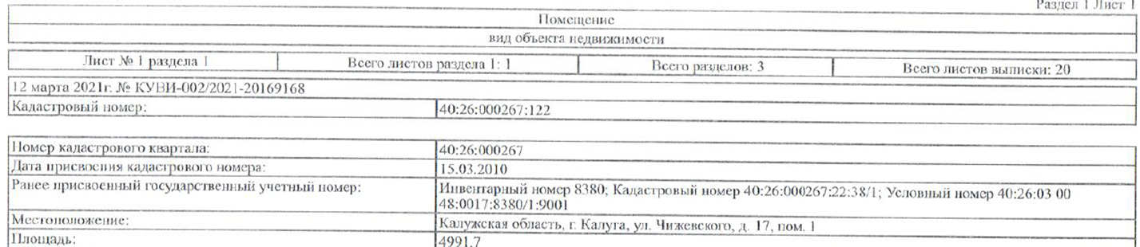
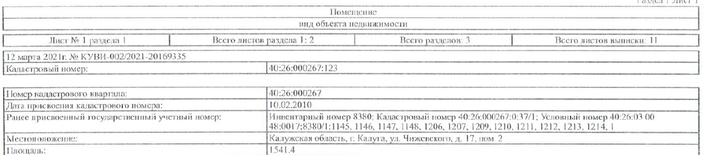
Адрес(а) мест осуществления образовательной деятельности
Адрес(а) места осуществления образовательной деятельности должен быть внесен в реестр лицензий

Slide 8
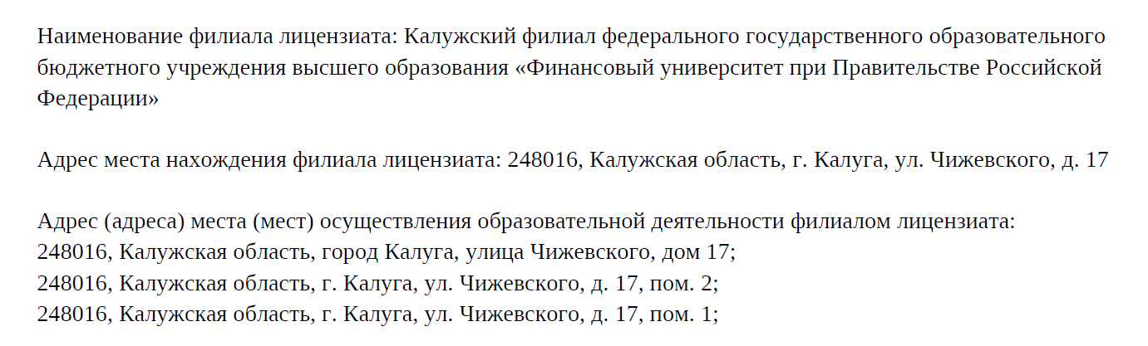
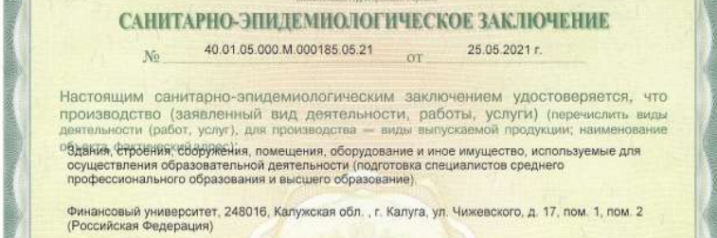

Адрес(а) мест осуществления образовательной деятельности
Фрагмент выписки из реестра лицензий

Slide 9
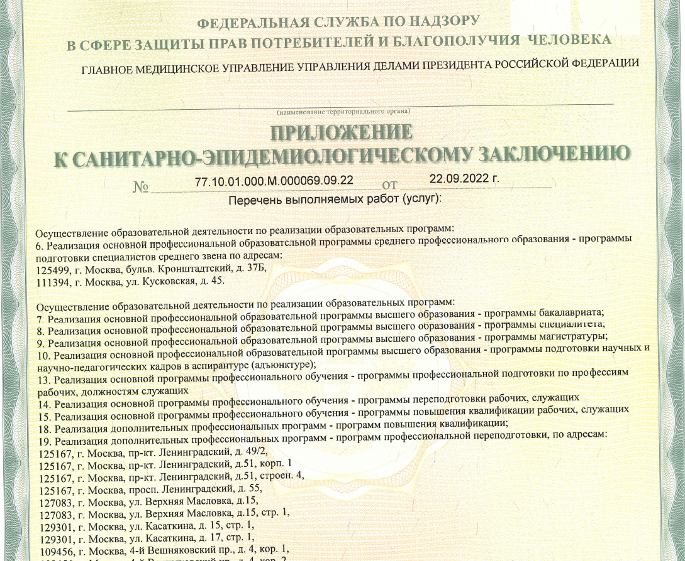
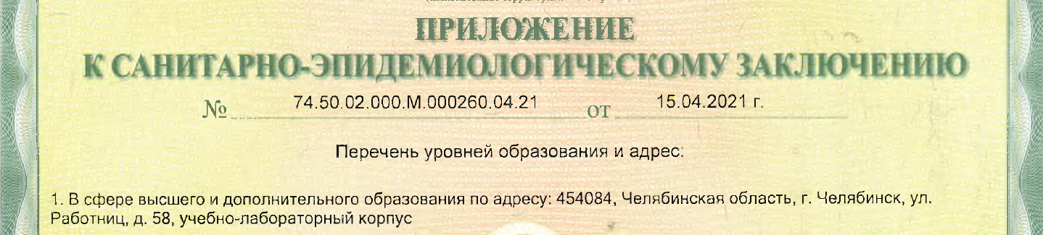

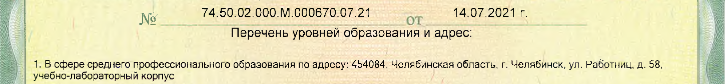
Санитарно-эпидемиологическое заключение
Реализуемые и планируемые
к реализации уровни образования должны быть включены в приложение к СЭЗ

Slide 10
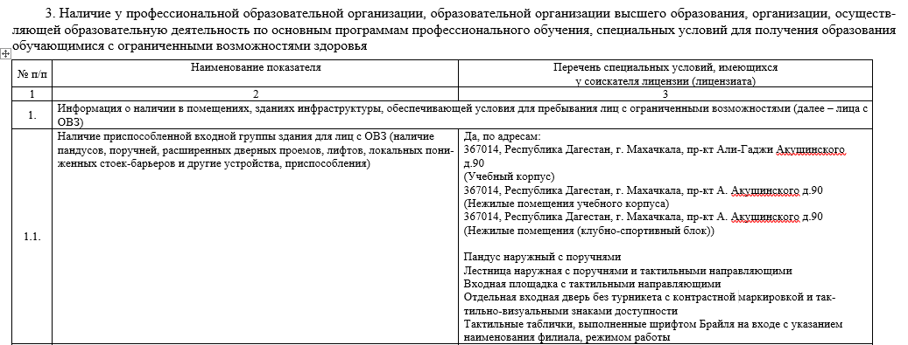
Рекомендации по заполнению сведений п. 3
Представляется информация по всем адресам объектов, планируемых к реализации образовательных программ

Slide 11
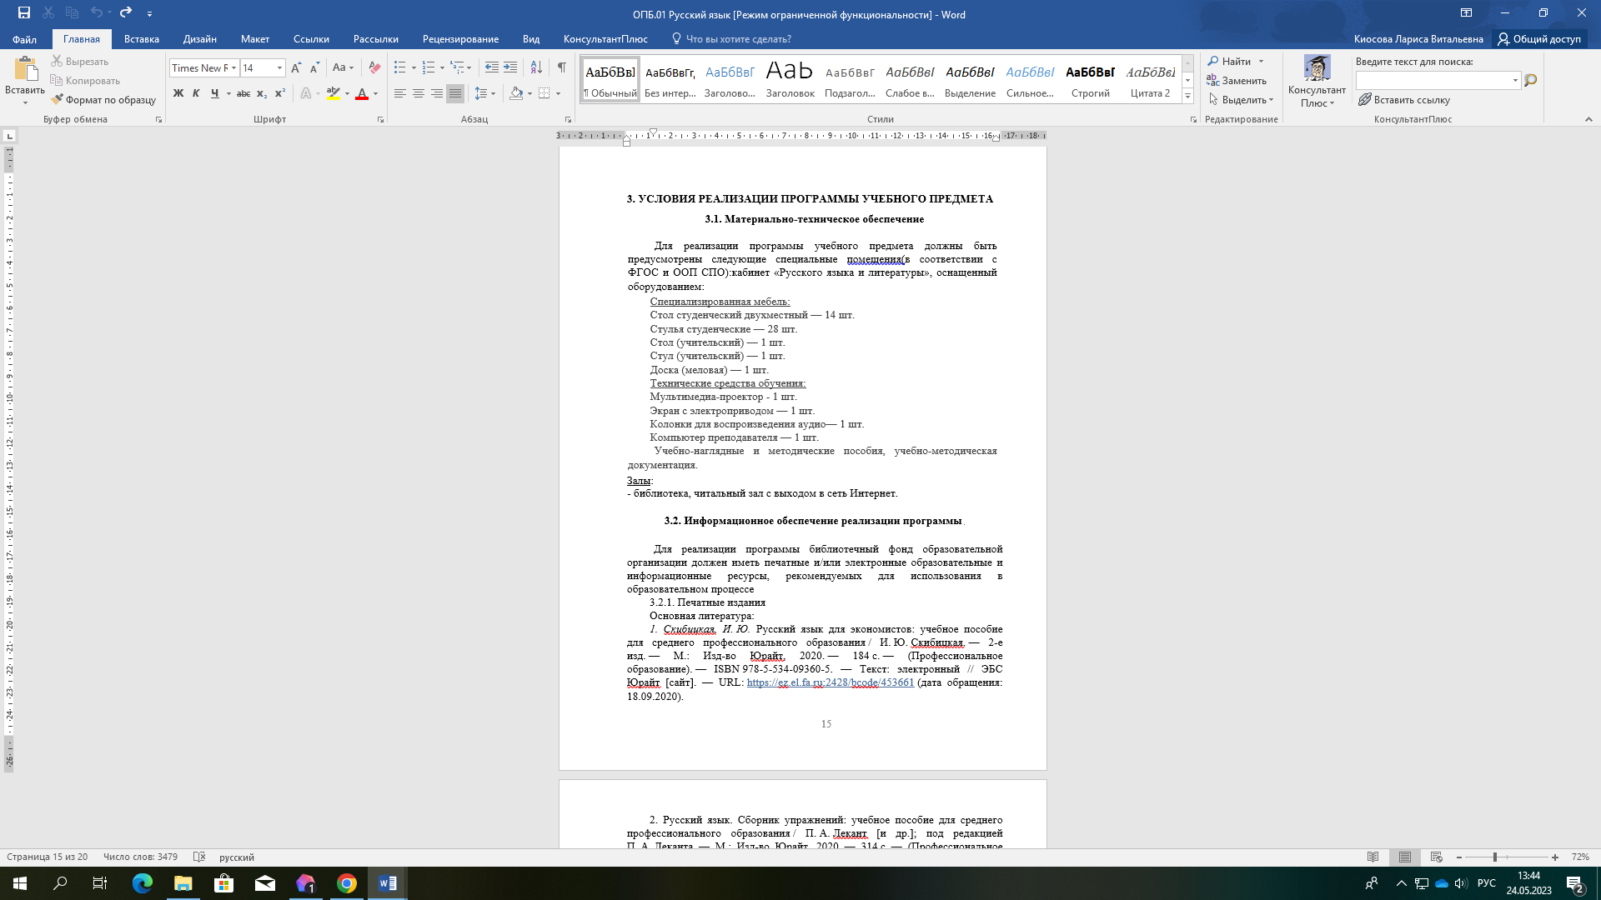
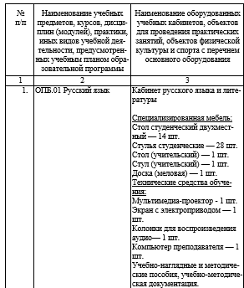

МТО в РПД и сведениях
РПД
Сведения п.2

Slide 12
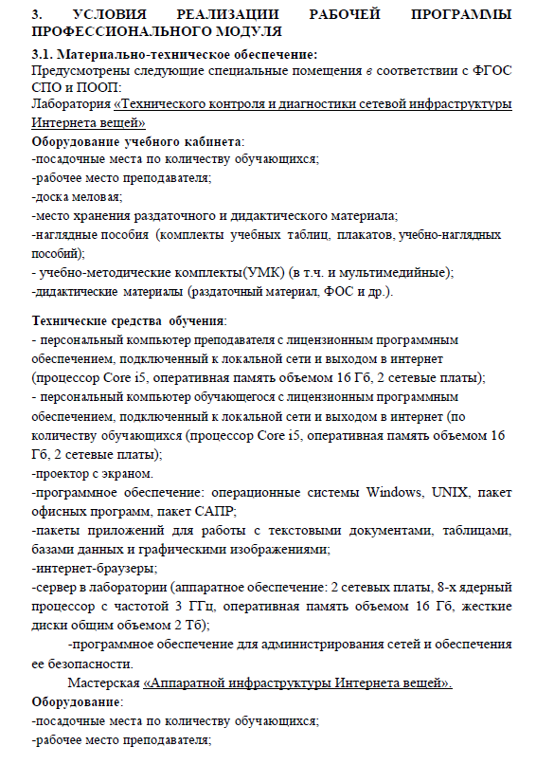
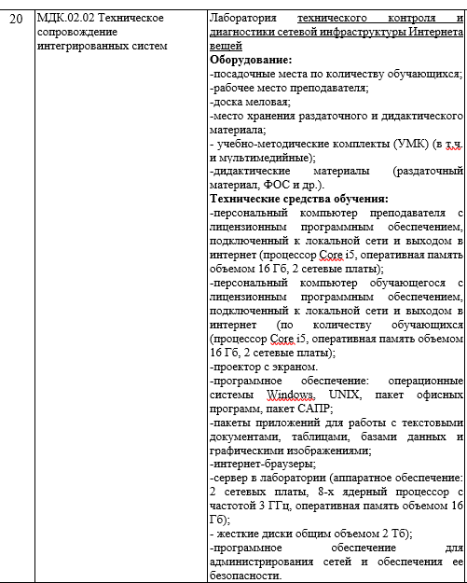
МТО в РПД и сведениях
РПД
Сведения п.2

Slide 13
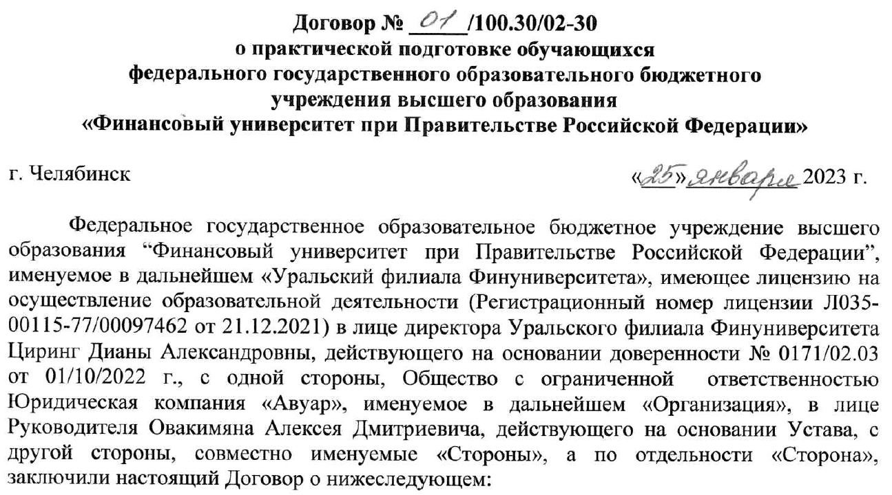

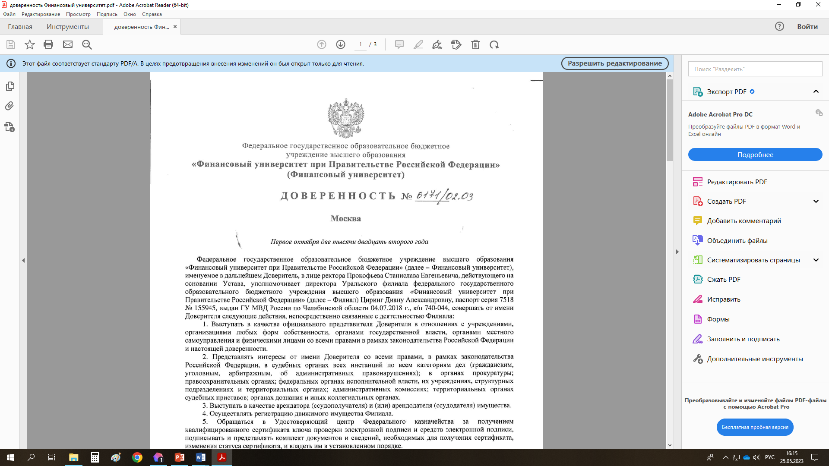
Доверенность к договору о практической подготовке

Slide 14
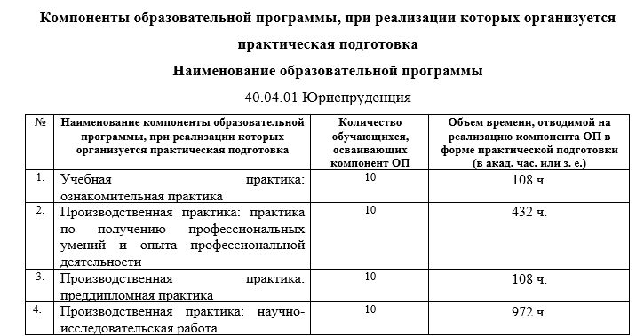
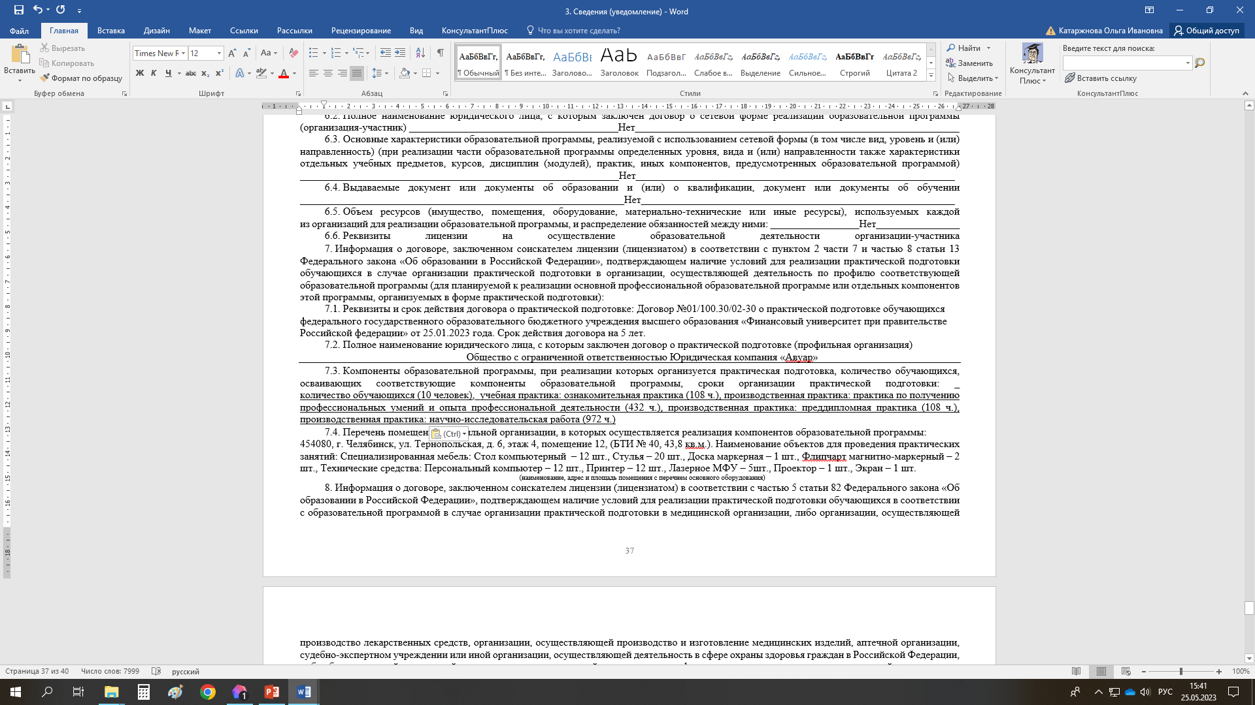
Заполнение сведений в части практической подготовки
Фрагмент приложения 1
к Договору
о практической подготовке
Фрагмент из сведений п. 7.3

Slide 15
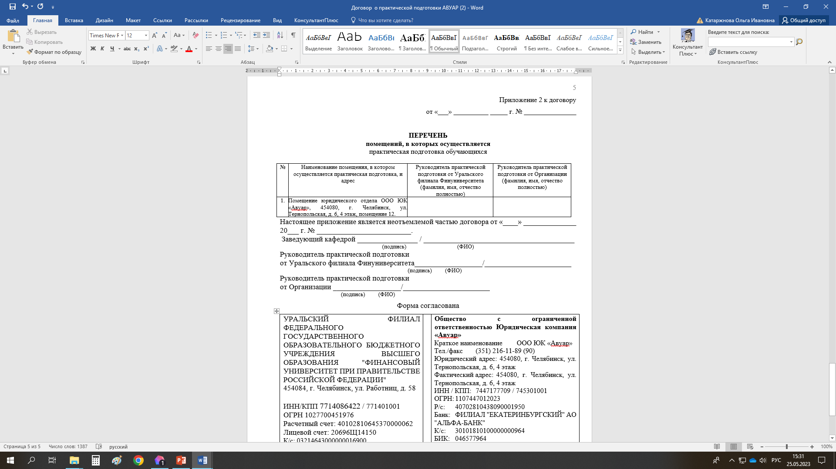
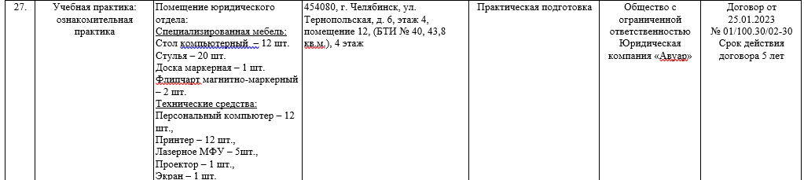
Заполнение сведений в части практической подготовки
Фрагмент приложения 2
к Договору о практической подготовке
Фрагмент сведений п.2 и п.7

Slide 16
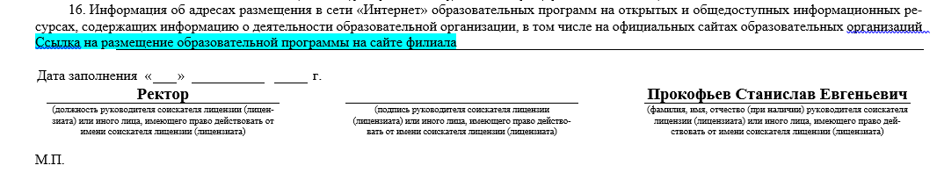
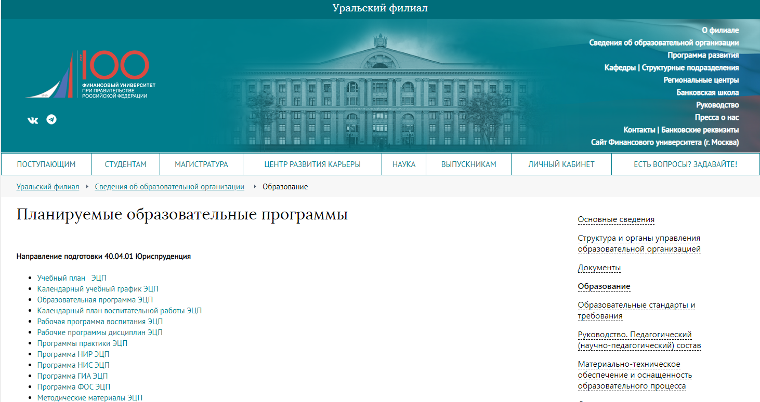


Ссылка на размещение планируемой ОП на сайте

